Slide 1
Оптимизация планирования грузоперевозок в транспортной системе на основе метода потенциалов
Научно-исследовательская работа на тему:
Студент: Иванов Всеволод Алексеевич, группа ИУ7-72Б
Руководитель курсовой работы: Барышникова Марина Юрьевна

Slide 2
Цель и задачи работы
Целью данной работы является разработка метода для планирования доставки товаров.
Выделены следующие задачи:
провести анализ предметной области, сформулировать критерии оценки оптимальности решений;
формализовать задание, определить необходимый функционал программного обеспечения;
выбрать метод оптимизации;
определить набор необходимых данных и способ их хранения;
разработать программу в соответствии с выделенным функционалом.

Slide 3
Актуальность проблемы
Торговые розничные сети занимают всё большую долю в общем объёме торговли.
Эффективность их деятельности зависит от грамотности управления цепочками поставок (SCM - Supply Chain Management).
SCM - комплекс подходов, помогающий эффективной интеграции поставщиков, производителей, дистрибьюторов и продавцов.

Slide 4
Этапы SCM
Планирование. Управление жизненным циклом товаров, объёмах производства и закупок.
Закупки. Управление снабжением, выбор поставщиков.
Производство. Производство, контроль технологических изменений, управление качеством.
Доставка. Управление заказами, складом и транспортировкой.
Возврат. Составление графиков возврата, уничтожения и переработки.
Задачей выбрана разработка систем планирования наиболее оптимальных маршрутов доставок.

Slide 5
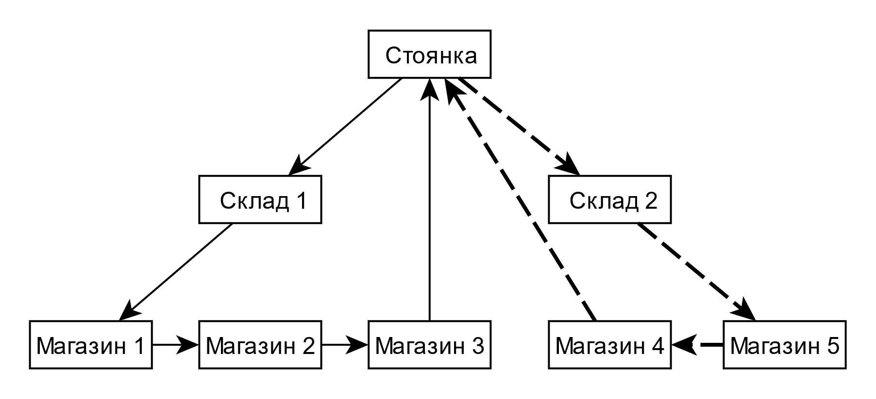
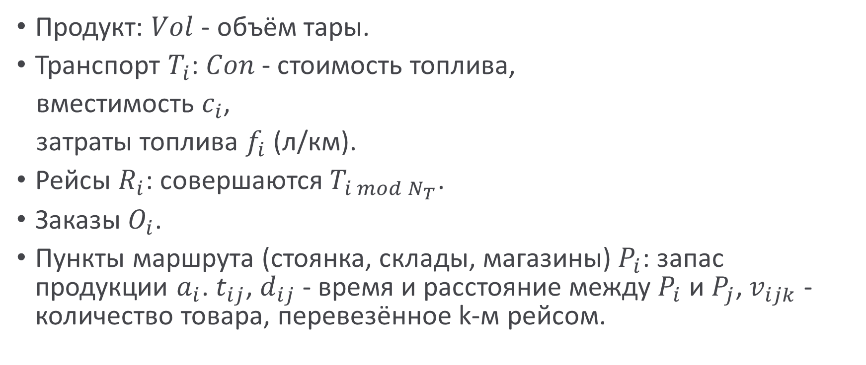
Математическая формализация
Продукт: $Vol$ - объём тары.
Транспорт $T_{i}$: $Con$ - стоимость топлива,
вместимость $c_{i}$,
затраты топлива $f_{i}$ (л/км).
Рейсы $R_{i}$: совершаются $T_{i mod N_{T}}$.
Заказы $O_{i}$.
Пункты маршрута (стоянка, склады, магазины) $P_{i}$: запас продукции $a_{i}$. $t_{ij}$, $d_{ij}$ - время и расстояние между $P_{i}$ и $P_{j}$, $v_{ijk}$ - количество товара, перевезённое k-м рейсом.

Slide 6
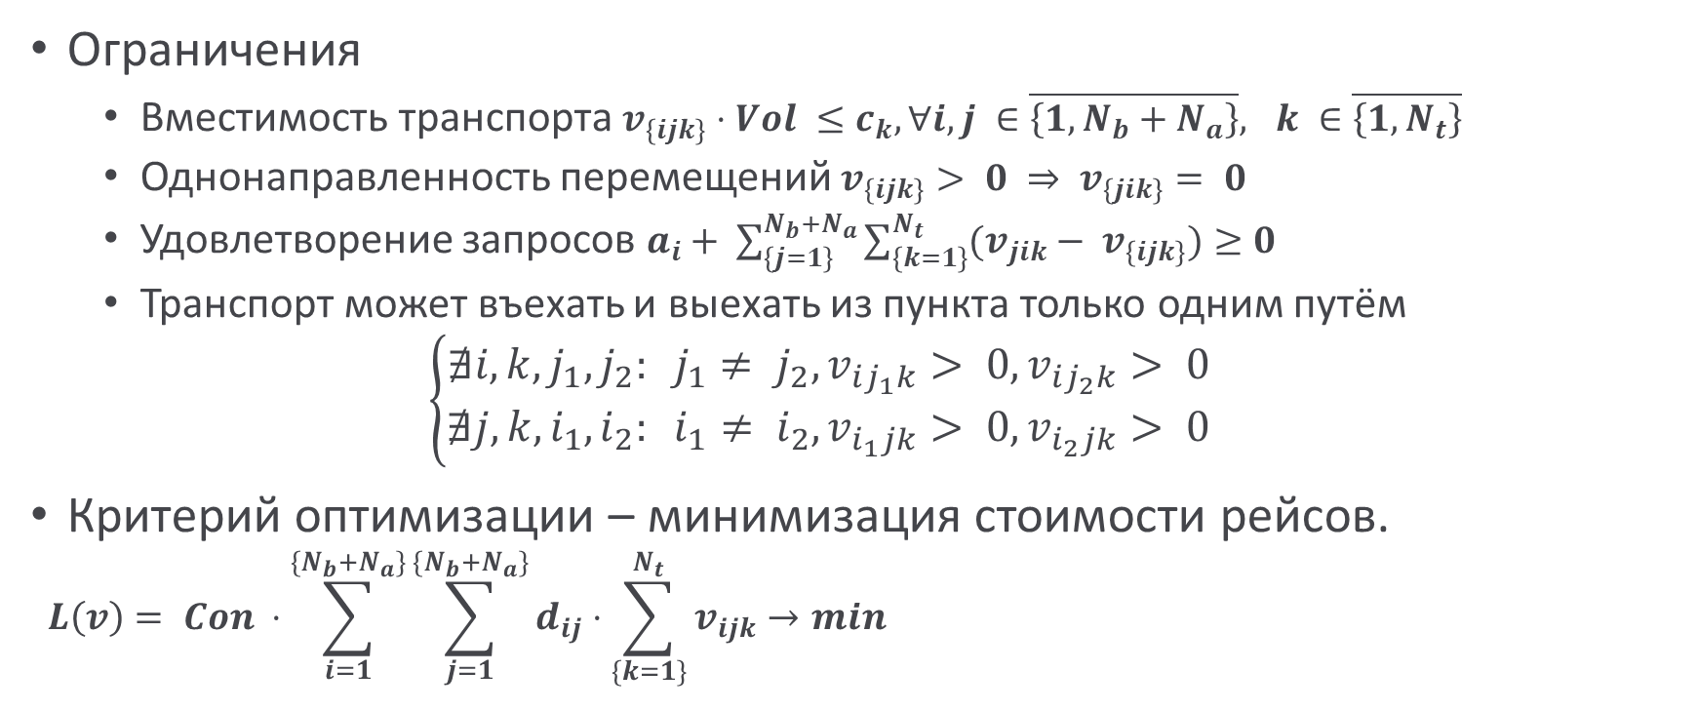
Математическая формализация
Ограничения
Вместимость транспорта $v_{\left\{ijk\right\}}⋅Vol ≤c_{k}, ∀i, j ∈\overline{\left\{1, N_{b}+N_{a}\right\}}, k ∈\overline{\left\{1, N_{t}\right\}}$
Однонаправленность перемещений $v_{\left\{ijk\right\}}> 0 ⇒ v_{\left\{jik\right\}}= 0$
Удовлетворение запросов $a_{i}+ \sum_{\left\{j=1\right\}}^{N_{b}+N_{a}}{\sum_{\left\{k=1\right\}}^{N_{t}}{(v_{jik}− v_{\left\{ijk\right\}})}}≥0$
Транспорт может въехать и выехать из пункта только одним путём
$$\left\{\begin{aligned}∄i, k, j_{1}, j_{2}: j_{1}≠ j_{2}, v_{ij_{1}k}> 0, v_{ij_{2}k}> 0 \\ ∄j, k, i_{1}, i_{2}: i_{1}≠ i_{2}, v_{i_{1}jk}> 0, v_{i_{2}jk}> 0\end{aligned}\right.$$
Критерий оптимизации – минимизация стоимости рейсов.
$$L\left(v\right)= Con ⋅\sum_{i=1}^{\left\{N_{b}+N_{a}\right\}}{\sum_{j=1}^{\left\{N_{b}+N_{a}\right\}}{d_{ij}}}⋅\sum_{\left\{k=1\right\}}^{N_{t}}{v_{ijk}}→min$$

Slide 7
Подходы к решению
Методы решения транспортной задачи:
Симплекс-метод
Метод потенциалов
В качестве основы выбран метод потенциалов, так как он позволяет:
Строить транзитные маршруты через пункты потребления
Учитывать ограничения на пропускную способность

Slide 8
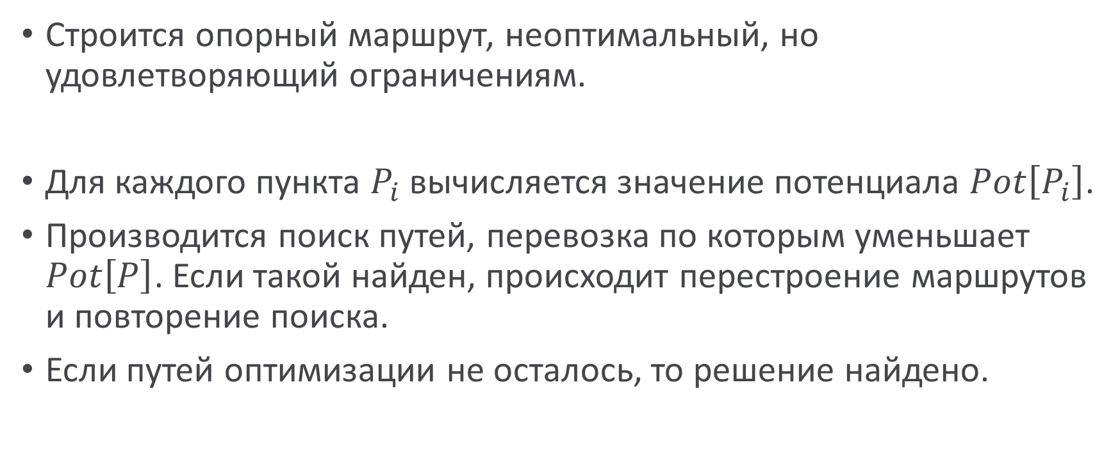
Описание метода
Строится опорный маршрут, неоптимальный, но удовлетворяющий ограничениям.
Для каждого пункта $P_{i}$вычисляется значение потенциала $Pot\left[P_{i}\right]$.
Производится поиск путей, перевозка по которым уменьшает $Pot\left[P\right]$. Если такой найден, происходит перестроение маршрутов и повторение поиска.
Если путей оптимизации не осталось, то решение найдено.

Slide 9
Вывод
Результатом проделанной научно-исследовательской задачи стало выполнение поставленных задач:
Изучена предметная область, проанализированы аналоги
Описана и формализована модель системы
Определены ограничения и критерий оптимизации
Описан метода оптимизации и его модификации для данной задачи

